Slide 1
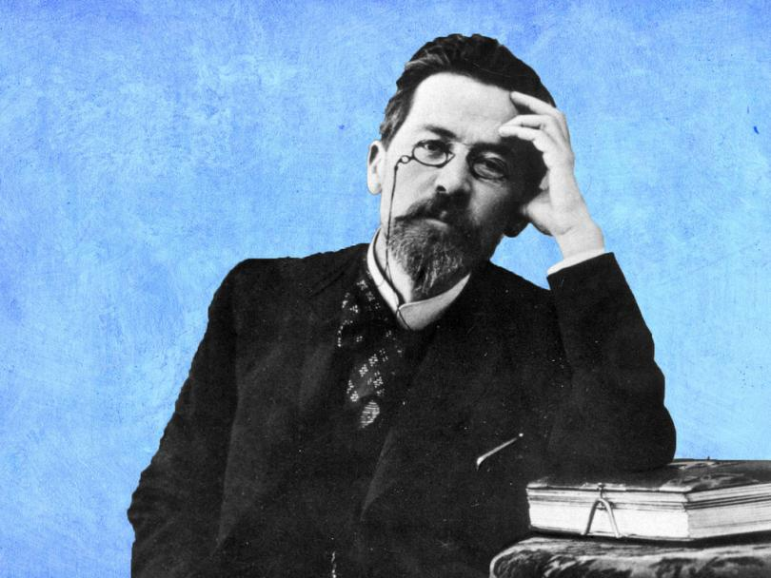
Anton Pavlovič Čehov (1860 - 1904)

Slide 2
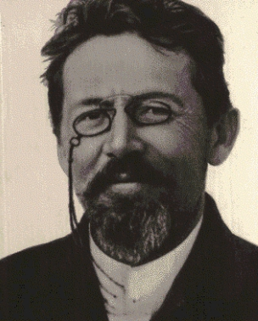
Život i djelo
Anton Pavlovič Čehov je rođen 1860. godine u Rusiji.
Umro je 15. jula 1904. godine
Završio je studije medicine, ali je obolio od tuberkoloze. Radio je kao ljekar i istovremeno pisao, što je još više pogoršavalo njegovo zdravstveno stanje. Zato se isključivo posvetio književnom radu.
Odrastajući u siromaštvu, pritisnut neradosnom svakodnevicom, u mladosti se iz sve snage upinjao da dođe do stabilnih izvora prihoda. Zato je i odbio da postane ljekar;

Slide 3
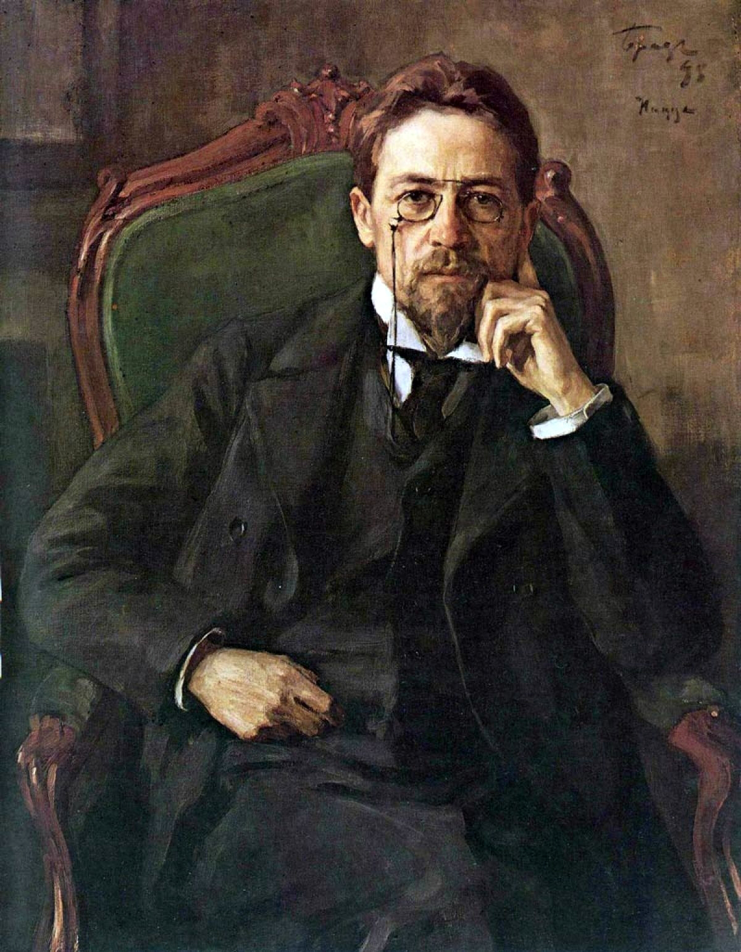
Prva zbirka njegovih pripovjedaka „Šarene priče“ objavljena je 1886. godine;
Njegove drame ne odlikuje čvrsta kompozicija, već niz labavo povezanih scena. U žiži njegovih interesovanja je život ruske inteligencije u provinciji koja čezne za srećom.
Napisao je oko pet stotina pripovjedaka i jedanaest drama od kojih su svjetsku slavu stekle četiri:
„Ujka Vanja“:
„Višnjik“;
„Tri sestre“;
„Galeb“.

Slide 4
Drama moderne

Slide 5
Drama i pozorište u XIX vijeku doživljavaju veliki preokret, ali ne dolazi do potpunog raskida s realističkim i naturalističkim načelima. Tako Emil Zola, smatra da drama treba, kao i roman, vjerno da predstavlja život. Sve što se vidi i čuje na sceni (govor junaka, kostimi, scenografije), treba da bude vjerni prikaz stvarnosti.
Krajem XIX vijeka, pod uticajem simbolizma u poeziji javlja se simbolizam i u pozorištu. Ta vrsta pozorišta, temelji se na spoju muzike i poezije i teži misterioznom, nedokučivim istinama koje se mogu naslutiti. U centar interesovanja stavlja se običan čovjek sa svojom izraženom unutrašnjošću. Mijenjaju se dotadašnje odlike drame, dramska radnja biva zamijenjena potragom za neuhvatljivim, dijalog ustupa mjesto poeziji i poetskim frazama...

Slide 6
Impresionistička drama – javlja se pred kraj XIX vijeka, a počiva na temelju impresionizma, sa željom autora da čitaocima, gledaocima, prenese svoj utisak o nečemu. Ta dramska vrsta obično pokazuje jedan dio iz života, i to naizgled ne mnogo značajan. Nema izraženog dramskog sukoba niti presudnih događaja u životima junaka. To je drama atmosfere, emocija i raspoloženja, sporoga odvijanja radnje, s mnogo pauza.
Tu vrstu drame stvorio je ruski književnik Anton Pavlović Čehov. U žiži njegovih drama je život ruske inteligencije iz provincije, koji odlikuje odsustvo cilja i besmisao.
Čehovljeva drama nije u radnji i zapletu, već u psihi njegovih likova i njihovoj čežnji za drugim životom.

Slide 7
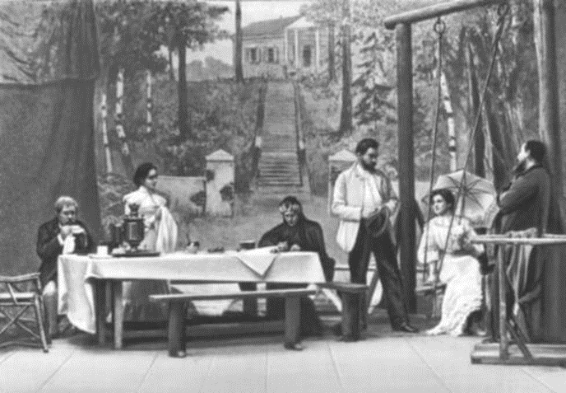
„Ujka vanja“ (1897)
Čehovljev komentar povodom izvođenja drame „Ujka Vanja“, glumici Burovoj:
Sav smisao i sva drama čovjekova je u njemu, a ne u spoljašnjim manifestacijama.

Slide 8
Drama Ujka Vanja sjedinjuje u sebi osobine više tipova drame: psihološke drame, lirske drame, impresionističke drame i drame atmosfere. Čehova kao dramskog pisca interesuje čovjek sa svojim duševnim svijetom, svojom sudbinom.
Priču drame ne gradi radnja, već psihoanaliza karaktera, provedena kroz postupke, dijaloge i monologe likova. Psihološko stanje likova ima velikog uticaja na atmosferu drame, pa je i ona ključni element same priče.
Likovi su po svojoj prirodi statični, nesposobni za bilo kakvu akciju, iako su nesrećni u položajima u kojima se nalaze – bilo to na ljubavnom ili egzistencijalnom planu. Oni su duševno slabi, pa je upravo takva i atmosfera.

Slide 9
Likovi:
Serebrjakov, Aleksandar Vladimirović (profesor u penziji)
Jelena Andrejevna (njegova žena, 27 godina)
Sofija Aleksandrovna- Sonja (njegova ćerka iz prvog braka)
Vojnicka – Marija Vasiljevna (majka prve Serebrjakove žene)
Vojnicki – Ivan Petrovič, ujka Vanja (njen sin)
Astrov (ljekar)
Marina (dadilja)

Slide 10
Dramska priča se odvija na ruskom selu, na imanju i u kući penzionerskog profesora Serebrjakova. Razvijena je u četiri čina, vremenski okvir je sužen na nešto više od dvadeset i četiri časa. Nema radnje u pravom smislu riječi, zaplet i rasplet se samo naslućuju, u osnovi priče je nesporazum. Priča se zapliće u trenutku kada na selo, na imanje, dolaze Serebrjakov i njegova mlada i lijepa žena Jelena.
Upravo Serebrjakov i njegova žena su pokretački faktor za nastanak, tok i razriješenje dramske priče. Oni narušavaju naviknuti ritam života u seoskoj porodici.
U drami nema ni jednog aktera koji se nameće kao glavni junak. Likovi su statični, ništa se ne mijenja kod njih tokom dramske priče – ni ponašanje, ni karakter, ni sudbina. Svima njima zajednička je emocionalna praznina, nezadovoljstvo životom, svijest o promašenosti. Svi glavni likovi su nesrećni ljudi, ali svako na svoj način.

Slide 11
Zaplet se temelji na tri momenta:
1) Njihov dolazak remeti ustaljeni ritam života na imanju;
2) Lijepa Jelena unosi nemir u srca dvojice aktera priče – Vojnicki i ljekar Astrov;
3) Vojnicki ne podnosi bivšeg zeta Serebrjakova i razotkriva njegovu lažnu veličinu.

Slide 12
Svi likovi u ovoj drami neka su vrsta intelektualaca. Imamo profesora, doktora, umjetnike… Oni su inteligencija unutar provincije u kojoj se nalaze. Svi imaju potencijala za uspješnost, ali niko tu uspješnost ne ostvaruje.
To je zato što nam Čehov svojom dramom ne želi da prikazuje život kakav bi trebao da bude, ne daje nam savjete niti izmišlja lijepe pouke.
On prikazuje stvari kakve jesu. Prikazuje stanje unutar jedne porodice, stanje porodičnih odnosa i unutrašnju svijest svakog od članova te porodice. I to je jedina stvarna namjera ovog pisca: realnost bez iskrivljavanja i ikakve poruke.

Slide 13
Tri društvena problema koje pred čitaoca postavlja drama „ujka vanja“:
Problem seljaštva – socijalni status, uslovi života, ogromna smrtnost, siromaštvo;
Položaj inteligencije, pogotovu talenta – nedostatak ideala, propadanje, provincija;
Problem braka – u tradicionalnom tretmanu „nesrećnog braka“ tragizam je nastajao iz neslobode izbora i drugih okolnosti koji su uzrokovali brak bez ljubavi. Čehovljeva Jelena se udala iu ljubavi, a njena drama nije manja nego da se udala iz bijede ili protiv svoje volje. Čak djeluje tegobnije jer ima oreal žrtve.

Slide 14
Ujka Vanja oličava čovjeka koji je proživio četrdeset sedam godina a da ništa nije postigao, vidi samo promašaj života i prazninu, život bez vidljivih tragova. Nije zadovoljan ni sobom, ni svojim životom.
Ja sam, bio svetla ličnost, koja nikom nije svetlela. (...) Noćima ne spavam od gneva, od besa, što sam tako glupo gubio vreme.
Jedina osoba koju voli jeste sestričina Sonja. Jedino sa njom i uz nju ujka Vanja će osjetiti toplinu i opuštanje od bijesa zbog promašenog života.
Svijetla tačka u njegovom životu je lijepa Jelena, žena profesora Serebrjakova. Ona ga je za trenutak izvukla iz osjećanja beznađa i osvijetlila mu dane svojom ljepotom i čežnjom koju je probudila u njemu.

Slide 15
Centar većine zbivanja ove drame je lik Jelene.
Ona uzrokuje patnje gotovo svih muškaraca u drami. Najprije svoga muža, koji je znatno stariji od nje, pa se smatra nedovoljno dobrim za nekoga u cvijetu mladosti.
Zatim doktora Astrova neizmjerno privlači njena ljepota. Ne Jelena sama, kao cjelovita osoba, već samo njena mladost i privlačnost.
S druge strane, imamo i lika Vojnickog – Vanje, koji je takođe zaljubljen u Jelenu. Ona u njemu rasvjetljava nezadovoljstvo koje osjeća prema drugim aspektima svog života, pa je ta ljubav za njega okidač nezadovoljstva, ali ipak nedovoljno jaka inspiracija za postizanje promjena. Vanja se često prisjeća prošlosti i žali što u prošlosti nije oženio Jelenu dok je još bila slobodna.

Slide 16
Jelena je duboko nesrećna žena, ali tu nesreću ne iskazuje i ne pokazuje. Nesrećna je jer ništa nije postigla u muzici koju je studirala, ništa nije ostvarila brakom u koji je ušla, stalno je u sjenci svoga muža, nesposobna je za ljubav jer je sputava moral i ponos.

Slide 17
Najnesrećnija i najtragičnija ličnost drame je Sonja.
Pati zato što je ružna i što svi pričaju da je ružna. Pati i zato što je beznadežno zaljubljena u Astrova, ali živi sa svojom ljubavlju i nadom.
Njen emotivni oslonac je Vojnicki, ujka Vanja. Sa njim se poistovijetila u životu, poslu i patnji.

Slide 18
Domaći zadatak
Opiši lik Serebrjakova onako kako ga vide drugi, a kako on vidi sebe.
Tumači razloge sukoba između Serebrjakova i Vojnickog.
Uspostavi vezu između promašenog života i neuzvraćene ljubavi.
Otkrij funkciju motiva kiše, oluje, vjetra, stražara i njegove pjesme u dramskoj strukturi.
Ukaži na životne vrijednosti koje nedostaju junacima i čije im odsustvo ne dozvoljava da budu srećni.

